Slide 1



三峡水运新通道关键技术成果汇报科技服务
武汉理工大学
汇报人：
2026年6月7日
Notes:
尊敬的各位专家，大家上午好！下面由我汇报：。。。

Slide 2
汇报内容
1
船舶与海洋工程
2
信息技术与人工智能
Notes:
尊敬的各位专家，大家上午好！下面由我汇报：。。。

Slide 3

1、船舶与海洋工程

Slide 4



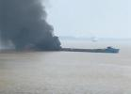
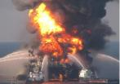
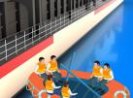
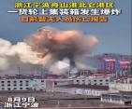
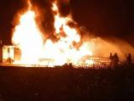



5.1 船舶及航道构筑物智慧消防关键技术
技术需求背景
船舶及航道构筑物
典型船型特殊消防系统设计
电动船储能电池
电动船储能电站/电池热失控及燃爆防控
危险化学品等运输物
危险化学品储罐火灾安全防控
煤炭/石油/天然气等运输物火灾安全防控
升船机/船^{cv}闸通航等消防安全与应急救援

Slide 5

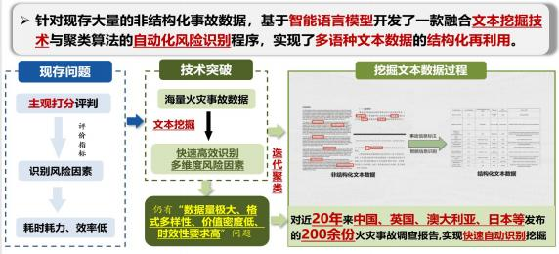
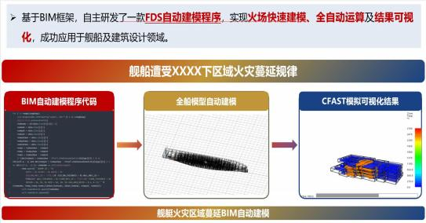
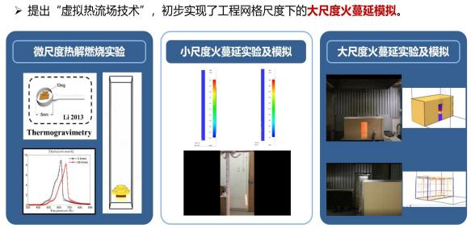
主要内容与关键技术
火灾智慧识别与大数据应急响应技术
高精度火灾态势预测技术
新能源及储能火灾安全防控技术
多相灭火介质高效抑火技术

Slide 6
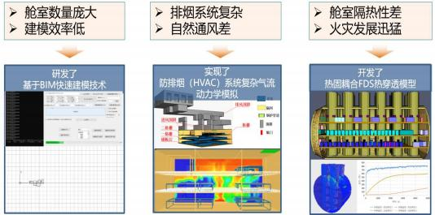
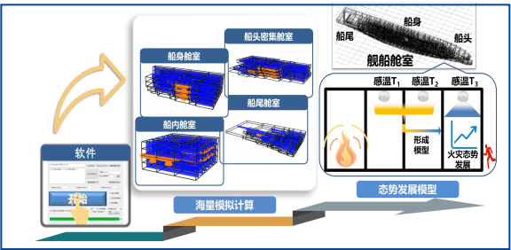


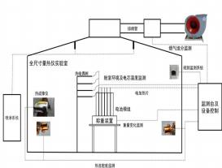
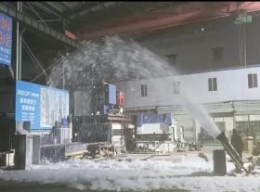
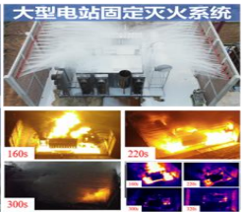
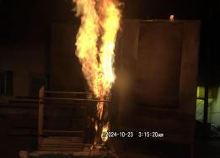
成果与应用
舰船智慧消防系统设计
cv
舰船火灾态势预测
cv
锂电池热失控及抑火技术应用
工程尺度电气设施高效灭火技术应用

Slide 7
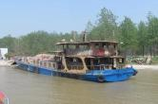
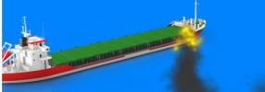
3.4 船舶智能运动控制系统
技术需求背景
运输船舶交通事故数量不断攀升 ，经济损失巨大 ，提升航运安全刻不容缓
2017-2022年运输船舶交通事故统计
237
196
176
155 153
137 138 ₁₂₉
103
万元
数量
250
200
150
100
196
190
88
50
0
2017 2018 2019 2020 2021 2022
事故数 死亡失踪人数
大部分事故由人为因素造成 ， 智能船舶作为解决航运安全的关键 ， 转型迫在眉睫
2021年3月 ， 由于驾驶人员疏忽 ， “长赐号”货轮在苏伊士运河搁浅 ， 船头顶
住运河东岸 ， 船尾抵在西岸 ， 造成河道堵塞近一周 ， 共有450艘船只被堵在苏伊士运河 ， 造成重大影响 ，是苏伊士运河150多年历史上最严重的事故。

Slide 8
主要内容与关键技术
三峡新通道
船舶航行信息智能感知技术
船 舶 航 行 自 主 决 策 及 智 能 控 制 技术
船 岸 一 体 化 网 络 通 信 保 障 技 术
智能感知
航行自主决策
智能运动控制
网络安全保障
航行条件
目标识别
水文气象
障碍物
数据融合
环境重构
多物理场耦合决策模型
避碰决策
航线规划
操纵预报、 控制模型
航向控制
航速控制
船岸通信系统
降低延迟
提高稳定

Slide 9
成果与应用
研发智能驾驶集成系统、 拖轮智能航行系统、 多款船舶自主航行及协同控制等系列智能运动控制技术产品 ， 并成功应用于多艘船舶。
智能驾驶集成系统
拖轮智能航行系统
船舶自主协同控制系统

Slide 10
2.4 基于工业互联网的船闸机设备故障预警和诊断系统
技术需求背景
船闸的核心设备 ， 如闸门启闭机、
液压系统、 缆车导向系统、 止水装置等关键部件的运行状态（如振动、 液压、 温度、 位移等） 的在线监测与故障智能诊断 ， 提高设备的可靠性 ， 降低维护成本，
从而保证设备的连续可靠运行。

Slide 11
主要内容与关键技术
稳定可靠的工业物联网数据采集平台
智能精准的设备故障预警模型
完善有效的故障诊断知识库
可视可知的设备画像应用
国产化专业的工业软件产品和工业互联网平台

Slide 12
成果与应用
大型船闸、 水利工程的设备监测和维护
已应用于大渡河流域水电、 广西桂冠电力水电等水利水电工程
大渡河水电
桂冠水电

Slide 13
5.4 大型水利枢纽断航风险评估技术
技术需求背景
大型水利枢纽长施工期通航安全风险评估 改建三号船闸方案
u风险情景分析
u施工期风险识别
u 断航风险分析
u 断航风险等级评估
u施工期断航过坝运输影响分析
u应对措施分析

Slide 14
主要内容与关键技术
过坝运输影响分析方法
通航安全评估方法
社会稳定风险评估方法
过闸危险货物运量、艘次及流向统计
三峡枢纽各类货物运量分析
社会稳定风险负面后果及其定量值范围
断航、通航风险等级划分标准
产业链与供应链分析
葛洲坝枢纽客运量统计图 葛洲坝三座船闸货运量分担柱状图
专家问卷调查结果统计

Slide 15
成果与应用
《三峡水运新通道断航和通航安全稳定风险及应对措施研究》报告
施工期三江航道航线布置（下游引航道开挖Ⅰ期）
长江溪桥（黄柏河大桥）

Slide 16
3.1 风、 浅水、 岸壁以及船闸航道非线性船组水动力预报系统
技术需求背景
风浅水岸壁船闸航道非线性船组水动力预报系统
u风、浅水岸壁船组流场预报与流速检测
u复杂船闸航道泥沙堆积环境下船舶水动力预估
u系缆力、船组运动响应预报
u船舶兴波对航道岸壁影响评估
u全尺度船组阻力预报
u复杂航道泥沙堆积流态预报
浅水效应-岸壁效应-船间效应运动响应预报与流场检测
船组、岸壁、假底试验装置架构

Slide 17
主要内容与关键技术
复杂航道泥沙堆积多相流CFD-DEM数学模型
考虑浅水、 岸壁、 船间效应的船组水动力和下沉量试验测量技术
复杂船闸航道限制域非线性船舶运动智能预报技术
限制域系缆力、 粘势流/二因次船模-实船阻力切换技术
分域双数学模型
船舶运动智能预报架构

Slide 18
成果与应用
双数学模型预报
出版《船舶进出限制水域水动力与智能助航》
LES结果
双数学模型在总体方面体现卓越性能（如高效、高精度与高稳定）
五船试验与双数学模型数值结果对比 限制域多船舶试验平台
限制域多船舶试验测量技术
船模阻力 | 河牛 1/N | 河牛 2/N | 河牛 3/N | 河牛 4/N | 智能工作船
EFD | 1.37 | 1.48 | 1.44 | 1.76 | 0.23
CFD（双数学模 型） | 1.20 | 1.21 | 1.57 | 1.58 | 0.20
误差/% | 12.41 | 18.24 | -9.03 | 10.11 | 13.04

Slide 19
2.13 港口管控一体化系统及关键技术
技术需求背景
港口管控一体化系统及关键技术
智慧港口是以信息物理系统为框架 ，通过高新技术的创新应用 ，使物流供给方和需求方沟通融入集
疏运一体化系统；极大提升港口及其相关物流园区对信息的综合处理能力和对相关资源的优化配置能力；智能监管、智能服务、 自动装卸成为其主要呈现形式 ，并能为现代物流业提供高安全、高效率和高品质服务的一类新型港口。
智慧港口的要义在于全面感知、智能决策、 自助自动、全程参与、持续创新。港口物流各环节信息实现智能感知、实时采集、数据共享 ，可为港口及众多港口上下游企业提供信息服务 ，提升港口物流信息透明度和港口物流效率。

Slide 20
主要内容与关键技术
港口生产业务管理系统： 涵盖港口生产业务管理全过程的软件
智能理货系统： 减少港口现场理货人员的配套软件
无人地磅与无人闸口系统： 港口作业车辆进出闸口、 过磅无人化软件
商务办单与车辆预约系统： 客户自助办单、 预约到港作业车辆
皮带机料流监测系统： 基于激光雷达监测皮带机料流
铁路道口与机车智能监控系统： 实现港区铁路道口无人化
上述软件均为团队自主研发， 已经在果园港、珞璜港、江津港、万州港、湛江港、高栏港等港口推广使用

Slide 21
成果与应用

Slide 22
成果与应用

Slide 23
2.11 基于数据-机理混合驱动的绞吸式挖泥船智能疏浚决策支持系统
技术需求背景
“推进装备技术升级 。推广新能源 、 清洁能源 、智能化 、 数字化 、 轻量化 、环保型交通装备及成套技术装备 。 ”
——《交通强国建设纲要》
n 土质坚硬， 挖掘困难
n 挖掘控制困难
n 生产效率低
n 设备损耗大
n 对生态环境有影响
三峡库区
疏浚作业
l 交通强国重大国家战略需求
l “推进装备技术升级”是发展国家战
略的重要组成内容
新型绿色疏浚装备与技术

Slide 24
主要内容与关键技术
硬质岩土挖掘物理模型与数值方法
硬质岩土挖掘装备设计
环保疏浚作业技术
智能疏浚决策支持系统
SPH 法切削黏土 离散单元法切削岩石
挖掘装备试制与实验
智能决策支持系统
工况智能寻优
模块化环保绞吸船设计

Slide 25
成果与应用
研究成果推广
l 长江宜昌航道工程局、 长江武汉航道工程局
l 中交疏浚技术装备国家工程研究中心
l 中交水利水电建设有限公司
l 上海交通大学等15家企事业单位和高等院校
27.78亿元
2.16亿元
4630万元
高水平论文74篇
研究成果行业项目应用
长江航道绞吸挖泥船作业实践培养疏浚领域的创新人才团队
应用单位
经济效益
新增收入
新增利润
节支总额
(自2015年以来累计)
社会效益
科学研究
行业技术交流
保障航道安全畅通人才培养社会效益

Slide 26
2.8 三峡水运新通道守时时间基准管理系统
技术需求背景
智慧新通道PNT组网方案
u 安全保障-实时监控和定位工作人员位置 ， 紧急情况下能迅速找到并救援
u 高效管理-通过定位系统优化人员调度 ，提高工作效率
u 历史轨迹-记录工作人员的历史轨迹 ， 以便事后分析和优化工作流程
u 资产管理-实时监控设备位置 ， 防止丢失和被盗
u 授时管理-为管廊内各种通信设备、 电力设备等提供高精度时间基准
u 自动巡检-为巡检机器人提供定位和导航服务 ，提升准确性和故障检测率

Slide 27
主要内容与关键技术
• 支 持 星 型 、 链 型 、 环 型 、 树 型 和 M ES H 拓 扑 组 网
• 支 持 多 时 钟 源 综 合 守 时
1 . 整 网 选 择 一 个 时 钟 源 作 为 时 钟 源 ， 该 时 钟 源 可 以是一个指定的时钟 ， 也可以是多时钟源综合出的一个时钟 。
2 . 是 唯 一 可 实 现 多 时 钟 源 综 合 的 方 案 。
3 . 当 整 网 选 择 的 时 钟 源 出 现 故 障 ， 则 依 据 算 法 规 则选择另外一个作为主时钟源 。
• 当 级 联 传 递 授 时 信 号 时 ， 授 时 精 度 的 均 值 不 变 ， 方 差
是 N ∗ σ , N 是 跳 数 ， σ 是 单 跳 的 授 时 方 差 。

Slide 28
成果与应用
全球领先 ： 唯一可实现大规模背靠背组网 ， 精确度全球第一
产品优势
1 、 超 高 精 度 ， 单 跳 时 钟 同 步 精 度 3 0 皮 秒 ， N 跳 精 度 是 N * 3 0 皮 秒 ， 全 球 领 先 。
2 、 组网灵活 ， 当前唯一可大规模组网产品 。
3 、 经 济 性 ， 与 现 有 OT N 网 完 美 兼 容 ， 节 省光纤资源 ， 避免网络大割接 。
市场进展
1 、 国内唯一通过泰尔实验室多场景长时间测试的厂家 。
2 、 JW LC 确 定 为 能 满 足 其 “ 十 四 五 ” 、 “ 十 五 五 ” 大 规 模 建 设新一代光纤授时网唯一厂家 ， 并在重大专题中给予经费支持 。
3 、 “ 高 精 度 地 基 授 时 系 统 ” 列 入 国 家 “ 十 四 五 ” 规 划 10 2 项 重大工程中 。
光 纤 授 时 级 联 传 递 设 备 F F T

Slide 29
2.1 通航枢纽数字孪生智能调度关键技术
技术需求背景
三峡水运新通道建成后 ，整个三峡枢纽群将面临多船闸的联合调度、 船舶智能
管控等新的需求。
u船闸联合调度规则设计及优化
u联动控制区的设计及运行组织优化
u待闸船舶运行组织与智能管控
u调度算法、运行组织算法测试与验证
u过闸船舶全域运行过程可观、可测、可控、可视

Slide 30
主要内容与关键技术
过闸船舶全域运行数字孪生技术
自演化规则引擎技术
船闸调度多目标优化技术
基于数字孪生的船闸调度运行仿真与推演技术

Slide 31
成果与应用
相关技术和成果已经在三峡通航管理局、长江海事局业务系统中应用
庙河
中水门
下游
水域
北线船闸
南线船闸
3#船闸
2#船闸
1#船闸
上游
水域
两坝间
水域
三峡大坝 葛洲坝
三峡-葛洲坝联合通航调度系统

Slide 32
2、信息技术与人工智能

Slide 33
2.9 大坝三维数字化探测技术
技术需求背景
大坝三维数字化探测技术
u水下结构完整性检测
u水库库容与淤积分析
u大坝安全管理三维数字化监测

Slide 34
主要内容与关键技术
多波束探测技术
水下无人潜航器（ROV） 系统
三维激光扫描技术
浅地层剖面探测技术
三维激光扫描技术
无人机、 车、船搭载进行扫描
浅地层剖面探测技术
多波束探测技术
三维数字化点云
水下无人潜航器（ROV） 系统

Slide 35
成果与应用
消力塘水下检测
近坝库区水底地形探测
尾水渠水下检测成果
上游坝面混凝土表观完整情况检测
龚嘴水电站上游库区探测成果

